Slide 1



مقرر حملات العلاقات العامة
Public Relations Campaigns
المحاضرة السابعة
Prepared by Dr. Mona Elhoseny
PRL 622

Slide 2



استكشاف دور Storytelling في حماية الصورة الذهنية وإدارة الأزمات الرقمية، مع التركيز على الوسوم كأداة استراتيجية في حملات العلاقات العامة المعاصرة
حملات العلاقات العامة وإدارة السمعة المؤسسية
Lecture 07
استكشاف استراتيجيات بناء وحماية السمعة المؤسسية في العصر الرقمي
Prepared by
Dr. Mona Elhoseny

Slide 3

لاً
مقدمة
السمعة المؤسسية: وظيفة استراتيجية حاسمة
تُعد إدارة السمعة المؤسسية أحد أبرز الوظائف الاستراتيجية لحملات العلاقات العامة، حيث تركز على بناء وصيانة التصورات طويلة الأمد لدى أصحاب المصلحة. في السياق الخليجي، أصبحت السمعة عاملاً حاسمًا في دعم الرؤى الوطنية مثل رؤية 2030 في السعودية ورؤية 2071 في الإمارات، مع التركيز على الاستدامة والابتكار.
رؤية 2030
السعودية
السمعة القوية تمثل رأس مال استراتيجي يؤثر على القيمة السوقية، جذب المواهب، والعلاقات مع الشركاء. في عصر التحول الرقمي، أصبحت إدارة السمعة أكثر تعقيدًا وأهمية، حيث تتطلب استراتيجيات متكاملة تجمع بين الأدوات التقليدية والرقمية.
رؤية 2071
الإمارات

Slide 4


أوأولاً
لاً
المفاهيم الأساسية
مفهوم السمعة المؤسسية
السمعة هي تقييم جماعي متراكم لأداء المنظمة وسلوكها على مدى الزمن، بناءً على تجارب أصحاب المصلحة وتواصلهم معها
تُعتبر السمعة "رأس مال سمعة" يؤثر بشكل مباشر على القيمة السوقية للمؤسسة، قدرتها على جذب المواهب المتميزة، وبناء علاقات استراتيجية مع الشركاء والمستثمرين. هذا التقييم الجماعي لا يُبنى بين ليلة وضحاها، بل يتطلب جهودًا متواصلة وأداءً متميزًا على مدى سنوات.
مثال توضيحي: أرامكو السعودية
سمعة أرامكو السعودية كشركة طاقة رائدة عالميًا بنيت على عقود من الإنجازات في الإنتاج والابتكار، مما جعلها تُصنف ضمن أعلى الشركات قيمة سوقية، وتساعدها في جذب استثمارات دولية كبيرة.

Slide 5

السمعة المؤسسية مقابل الصورة الذهنية
الصورة الذهنية)التى تحدثنا عنها المحاضرة السابقة(
انطباع عابر وعاطفي يتغير بسرعة بناءً على حدث أو رسالة واحدة. تتأثر بالحملات الإعلانية والأحداث الآنية، وقد تتغير في فترة قصيرة.
قصيرة الأمد
عاطفية وسطحية
سريعة التغير
تعتمد على الانطباعات الأولى
السمعة المؤسسية
تقييم معرفي متراكم يعتمد على سلوكيات متكررة وأفعال طويلة الأمد. تُبنى على أساس الأداء الفعلي والإنجازات المستمرة.
طويلة الأمد
معرفية وعميقة
مستقرة نسبيًا
تعتمد على التجارب المتراكمة

Slide 6



العلاقة التفاعلية بين الصورة والسمعة
كيف تؤثر الصورة الذهنية على السمعة
الصورة الإيجابية المتكررة تبني سمعة قوية تدريجيًا، بينما الصورة السلبية تُضعف السمعة بسرعة. السمعة القوية تحمي الصورة أثناء الأزمات وتعمل كدرع واقٍ ضد الانتقادات المؤقتة.
مثال: طيران الإمارات خلال كوفيد-19
صورة إيجابية متكررة
سمعة قوية
حملات طيران الإمارات خلال كوفيد-19 ركزت على الشفافية والسلامة من خلال فيديوهات توضيح إجراءات، حافظت على صورة إيجابية مؤقتة، مما عزز سمعة الشركة كرائدة في الطيران الآمن، وزادت حجوزاتها بعد الجائحة.
حماية في الأزمات

Slide 7
أنواع السمعة المؤسسية
2
1
السمعة الاجتماعية
السمعة المالية
تركز على المسؤولية الاجتماعية والمساهمة في المجتمع
مرتبطة بالأداء الاقتصادي والاستقرار المالي للمؤسسة
مثال: حملات STC للشمول الرقمي من خلال تدريب الشباب على التقنية، عززت سمعة الشركة كداعمة للتعليم الرقمي والتنمية المجتمعية.
مثال: سمعة بنك الراجحي كأكبر بنك إسلامي، بنيت على استقرار مالي وتوزيع أرباح منتظم، مما يجذب المستثمرين ويعزز الثقة في القطاع المصرفي الإسلامي.
4
3
السمعة الأخلاقية
السمعة البيئية
النزاهة والشفافية في التعاملات والممارسات
الالتزام بالاستدامة والحفاظ على البيئة
مثال: سمعة قطر بعد كأس العالم 2022، بنيت على تنظيم شفاف رغم الانتقادات الأولية، مما عزز مكانتها كدولة قادرة على استضافة الأحداث الكبرى.
مثال: سمعة أدنوك في الإمارات بالتحول للطاقة النظيفة، من خلال مشاريع هيدروجين أخضر واستثمارات في الطاقة المتجددة.

Slide 8

استراتيجيات إدارة السمعة: البناء والدفاع
حملات بناء السمعة
حملات الدفاع عن السمعة
استباقية وطويلة الأمد
رد فعلية وقصيرة الأمد
تركز على تعزيز القيم والإنجازات
تركز على إدارة الأزمات والانتقادات
تبني رأس المال السمعي تدريجيًا
تحمي رأس المال السمعي الموجود
تستثمر في العلاقات طويلة الأمد
تستجيب للتهديدات الفورية
مثال: حملة "نيوم" بنت سمعة السعودية كدولة مبتكرة من خلال استراتيجية استباقية تركز على المستقبل والتكنولوجيا.
مثال: حملات أرامكو أثناء هجمات 2019 كانت دفاعية للحفاظ على السمعة من خلال الشفافية والاستجابة السريعة.

Slide 9
المبادئ الخمسة لإدارة السمعة الفعالة
03
02
01
التفاعل ثنائي الاتجاه
التوافق
الشفافية
الاستماع الفعال للجمهور والاستجابة لملاحظاتهم واحتياجاتهم
الرسائل الإعلامية يجب أن تكون متسقة مع الأفعال والممارسات الفعلية للمؤسسة
التواصل الصادق والمباشر يبني الثقة مع جميع أصحاب المصلحة ويعزز المصداقية
05
04
القياس المستمر
الاستباقية
مراقبة وتقييم التصورات بشكل دوري لضمان فعالية الاستراتيجيات
بناء سمعة قوية قبل حدوث الأزمات لتكون درعًا واقيًا عند الحاجة

Slide 10









العوامل المؤثرة على تصور السمعة
عوامل خارجية
عوامل داخلية
آراء الجمهور
الأداء المؤسسي
التغطية الإعلامية
جودة القيادة
تأثير المؤثرين
الثقافة التنظيمية
الأزمات الخارجية
جودة المنتجات والخدمات
عوامل رقمية
عوامل ثقافية
خوارزميات المنصات
القيم الوطنية
المحتوى المُنتج من المستخدمين
المسؤولية الاجتماعية
الأحداث الفيروسية
التوافق مع الرؤى الوطنية
التقييمات الإلكترونية
الالتزام بالهوية المحلية

Slide 11

دراسة حالة
السعودية الخضراء: بناء سمعة بيئية وطنية
استراتيجية الحملة
10M
حملة "السعودية الخضراء" عززت سمعة المملكة كدولة ملتزمة بالبيئة من خلال استراتيجية متكاملة تجمع بين الأفعال الملموسة والتوعية الرقمية الواسعة.
أشجار مستهدفة
هدف زراعة ملايين الأشجار
50%
زراعة ملايين الأشجار في مختلف مناطق المملكة
حملات توعية رقمية واسعة النطاق
تخفيض الانبعاثات
شراكات مع القطاع الخاص والمجتمع المدني
تكامل مع رؤية 2030 للاستدامة
هدف تخفيض الكربون
النتيجة: تحول جذري في التصور العالمي للمملكة من دولة نفطية إلى رائدة في الاستدامة البيئية، مما عزز سمعتها الدولية وجذب استثمارات خضراء.

Slide 12

قطر وكأس العالم 2022: الدفاع عن السمعة
مرحلة الانتقادات
1
انتقادات دولية واسعة قبل وأثناء التحضيرات للبطولة
استراتيجية الاستجابة
2
حملات شفافية وإبراز الإنجازات والإصلاحات
التنفيذ الناجح
3
تنظيم استثنائي للبطولة وتجربة متميزة للجماهير
إعادة بناء الثقة
4
تحسن كبير في السمعة العالمية وإعادة بناء الثقة الدولية
حملات قطر أثناء انتقادات كأس العالم 2022 ركزت على الشفافية والإنجازات، مما أعاد بناء الثقة العالمية وحول الانتقادات إلى فرصة لإبراز القدرات التنظيمية

Slide 13
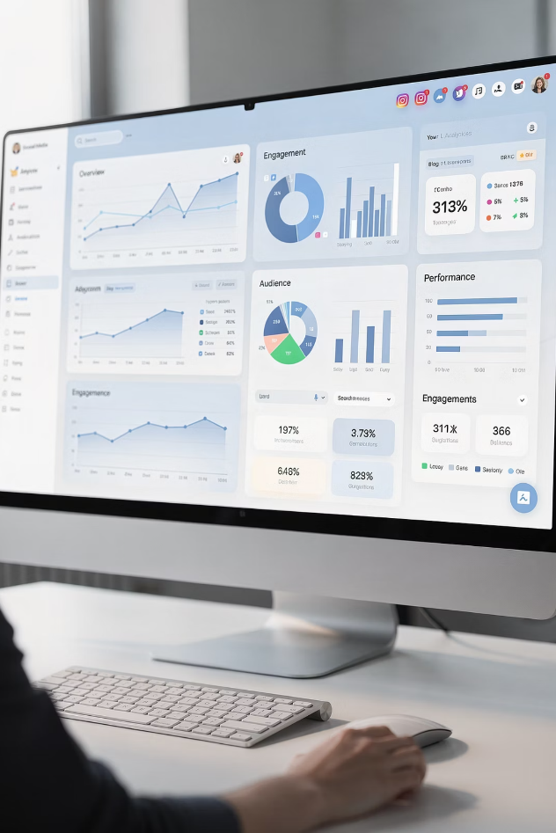

ثانياً لاً
الأدوات الرقمية وإدارة السمعة
أدوات الرصد الاجتماعي (Social Listening)
أدوات متقدمة لرصد الذكر للعلامة، تحليل النبرة العاطفية، والكشف المبكر عن الأزمات
Brandwatch
Meltwater
الأقوى للتحليل العميق - يغطي ملايين المنشورات يوميًا، يستخدم الذكاء الاصطناعي لتحليل النبرة العاطفية (Sentiment Analysis) بدقة عالية.
شامل للرصد الإعلامي والاجتماعي - يقدم تقارير فورية عن التغطية الإعلامية، التأثيريين، والتريندات الناشئة.
يساعد في قياس تأثير الحملات على السمعة بشكل كمي ونوعي.
مثالي للشركات الكبرى التي تحتاج رصدًا شاملاً عبر منصات متعددة.
Talkwalker
متخصص في التحليل البصري - يرصد الصور والفيديوهات والميمز، مع تنبؤات بالأزمات (Crisis Prediction) باستخدام الذكاء الاصطناعي.
يحلل المحتوى المرئي الذي قد يفوته الرصد النصي التقليدي.

Slide 14
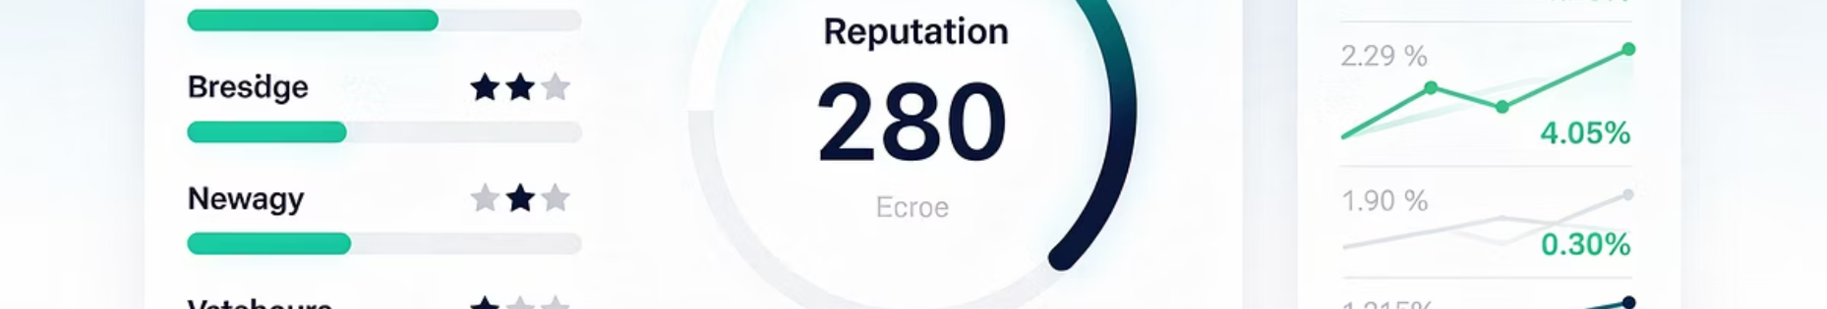



التقييم
مواقع وأدوات تقييم السمعة
RepTrak
YouGov BrandIndex
Glassdoor
الأداة العالمية لقياس درجة السمعة (Reputation Score)
يقيس الوعي والسمعة يوميًا في دول محددة
لسمعة صاحب العمل (Employer Reputation)
تقارن المؤسسة بالمنافسين عبر سبعة أبعاد: المنتجات، الابتكار، مكان العمل، الحوكمة، المواطنة، القيادة، والأداء. تستخدمها أكبر الشركات العالمية لقياس سمعتها سنويًا.
متاح في دول الخليج، يوفر بيانات يومية عن تصورات المستهلكين، مما يساعد في رصد التغيرات السريعة في السمعة والاستجابة الفورية.
منصة تقييم الموظفين الحاليين والسابقين، تؤثر بشكل كبير على قدرة المؤسسة على جذب المواهب. السمعة الجيدة على Glassdoor تقلل تكلفة التوظيف بنسبة تصل إلى 30%.

Slide 15

عناصر الحملة الناجحة لإدارة السمعة
العناصر الاستراتيجية
العناصر التنفيذية
رؤية واضحة
محتوى جذاب
تحديد الهدف النهائي للسمعة المرغوبة
قصص إنسانية وبيانات موثوقة
تحليل أصحاب المصلحة
توقيت استراتيجي
فهم احتياجات وتوقعات كل فئة
اختيار الأوقات المناسبة للإطلاق
رسائل متسقة
فريق متخصص
توافق الرسائل عبر جميع القنوات
خبراء في العلاقات العامة والتواصل
قنوات متنوعة
ميزانية كافية
استخدام مزيج من القنوات التقليدية والرقمية
تخصيص موارد مناسبة للتنفيذ

Slide 16

التوصيات
أفضل الممارسات لإدارة السمعة المؤسسية
للمؤسسات الكبيرة
للمؤسسات الصغيرة والمتوسطة
استثمر في الأدوات المتقدمة
1
Brandwatch أو Meltwater للرصد الشامل
ابدأ بالأدوات المجانية
1
Google Alerts وBuffer للبداية
فريق متخصص
2
قسم مخصص لإدارة السمعة الرقمية
التركيز على منصة واحدة
2
أتقن منصة واحدة قبل التوسع
خطط أزمات شاملة
3
سيناريوهات متعددة وفرق استجابة جاهزة
بناء علاقات حقيقية
3
التفاعل الشخصي مع الجمهور
قياس مستمر
4
تقارير شهرية عن درجة السمعة
الاستفادة من UGC
4
تشجيع العملاء على مشاركة تجاربهم

Slide 17

ثالثاً لاً
إدارة الأزمات الرقمية
استراتيجيات متقدمة للتعامل مع التحديات في العصر الرقمي

Slide 18

مفهوم الأزمة الرقمية
تُعرَّف الأزمة الرقمية بأنها موقف مفاجئ أو متصاعد ينتشر عبر الوسائط الرقمية، ويؤدي إلى تهديد مباشر لسمعة المؤسسة ومصداقيتها نتيجة تفاعل جماهيري واسع، غالبًا ما يكون مصحوبًا بتضخيم إعلامي، أو تداول معلومات غير دقيقة، أو حملات نقد حادة.
الأزمة الرقمية تختلف جوهريًا عن الأزمة التقليدية في سرعة انتشارها وصعوبة احتوائها، حيث يصبح الجمهور طرفًا فاعلاً في صناعة السرد وليس مجرد متلقٍ للمعلومات.

Slide 19

الأزمة التقليدية مقابل الأزمة الرقمية
الأزمة التقليدية
الأزمة الرقمية
زمن أطول للانتشار والتطور
فورية وسرعة انتشار هائلة
سيطرة إعلامية أعلى من المؤسسة
انتشار واسع عبر منصات متعددة
قنوات اتصال محدودة ومركزية
فقدان السيطرة على السرد الاتصالي
إمكانية التحكم في السرد الإعلامي
تفاعل جماهيري مباشر ومستمر
وقت أكبر للاستجابة والتخطيط
بقاء المحتوى الرقمي وإمكانية إعادة نشره

Slide 20


مصادر الأزمات الرقمية
3
2
1
شكاوى جماهيرية
محتوى مضلل
أخطاء مؤسسية
تجارب سلبية للعملاء تتحول إلى حملات واسعة
انتشار شائعات أو معلومات غير دقيقة عن المؤسسة
قرارات خاطئة أو تصريحات غير مدروسة من المسؤولين
5
4
حملات تشويه
تسريبات
حملات منظمة تستهدف الإضرار بسمعة المؤسسة
كشف معلومات سرية أو حساسة للمؤسسة

Slide 21

خصائص الأزمات الرقمية
السرعة الفائقة
تنتشر الأزمة في دقائق معدودة عبر المنصات المختلفة
الانتشار الواسع
تصل إلى ملايين المستخدمين في وقت قياسي
التفاعل الجماهيري
الجمهور يشارك بالتعليق وإعادة النشر وصناعة المحتوى
صعوبة السيطرة
فقدان القدرة على التحكم في مسار الأزمة وتطوراتها
بقاء المحتوى
المحتوى الرقمي يبقى متاحًا ويمكن إعادة نشره في أي وقت

Slide 22
مراحل الأزمة الرقمية
1
ما قبل الأزمة
مرحلة الرصد والاستعداد والتخطيط الاستباقي
اندلاع الأزمة
2
ظهور الحدث المحفز وبداية الانتشار
3
التصعيد
تزايد التفاعل الجماهيري والتغطية الإعلامية
الاحتواء
4
التدخل الفعال لوقف تفاقم الأزمة
5
التعافي
استعادة الثقة وتصحيح الأوضاع
إعادة البناء
6
إعادة بناء الصورة الذهنية والسمعة

Slide 23
أخطاء شائعة في إدارة الأزمات الرقمية
الإنكار التام
رفض الاعتراف بوجود مشكلة أو أزمة، مما يزيد من غضب الجمهور ويفقد المؤسسة مصداقيتها
الصمت المطبق
عدم الرد أو التواصل مع الجمهور، مما يترك فراغًا يملأه الآخرون بسرديات سلبية
الخطاب الدفاعي
التبرير المفرط والدفاع بدلاً من الاعتراف والتصحيح، مما يزيد من حدة الأزمة
تحميل المسؤولية
إلقاء اللوم على الآخرين بدلاً من تحمل المسؤولية، مما يضعف الثقة في المؤسسة
تجاهل الجمهور
عدم الاستماع لمخاوف الجمهور أو التفاعل مع تساؤلاته، مما يعمق الفجوة الاتصالية

Slide 24




أهداف إدارة الأزمة الرقمية
حماية السمعة
تقليل الضرر
الحفاظ على الصورة الذهنية الإيجابية للمؤسسة
الحد من الآثار السلبية على المؤسسة وأصحاب المصلحة
استعادة الثقة
إعادة التشكيل
إعادة بناء الثقة مع الجمهور وأصحاب المصلحة
إعادة تشكيل الصورة الذهنية بشكل إيجابي ومستدام

Slide 25

رابعاً لاً
نظريات الإدارة
نظريات إدارة الأزمات الرقمية
تعتمد الإدارة الرقمية للأزمات على نماذج علمية تفسر كيفية تفاعل الجمهور وتحدد الاستجابة المثلى للمؤسسة. هذه النظريات توفر إطاراً منهجياً لفهم ديناميكيات الأزمات الرقمية والتعامل معها بفعالية.

Slide 26

نظرية اتصالات الأزمة الظرفية
SCCT Framework
تركز نظرية اتصالات الأزمة الظرفية على اختيار الاستجابة المناسبة بناءً على مستوى المسؤولية الذي يلقيه الجمهور على عاتق المؤسسة. تساعد هذه النظرية في تحديد نوع الرد الأمثل حسب طبيعة الأزمة ومدى إدراك الجمهور لمسؤولية المؤسسة.

Slide 27
نظرية التعافي من الأزمة
التطوير المستمر
الصورة الذهنية
استعادة الثقة
تحويل الأزمة إلى فرصة للتحسين وتعزيز المكانة المؤسسية
إعادة تشكيل الصورة الإيجابية للمؤسسة بعد انتهاء الحدث التقني أو الهجوم السيبراني
بناء جسور الثقة مع الجمهور بعد الأزمة من خلال الشفافية والمصداقية

Slide 28

نظرية الفوضى في الأزمات الرقمية
تنظر نظرية الفوضى للأزمات الرقمية كأنظمة غير خطية ومعقدة. في هذا الإطار، يمكن لخطأ تقني بسيط أن يؤدي إلى انهيار شامل في النظام بأكمله.
خطأ تقني
انتشار مُتسارع
هذا ما يُعرف بـ "تأثير الفراشة" - حيث تغيير صغير في نقطة ما يمكن أن يسبب تأثيرات هائلة في نقاط أخرى من النظام الرقمي.
تعطل النظام

Slide 29
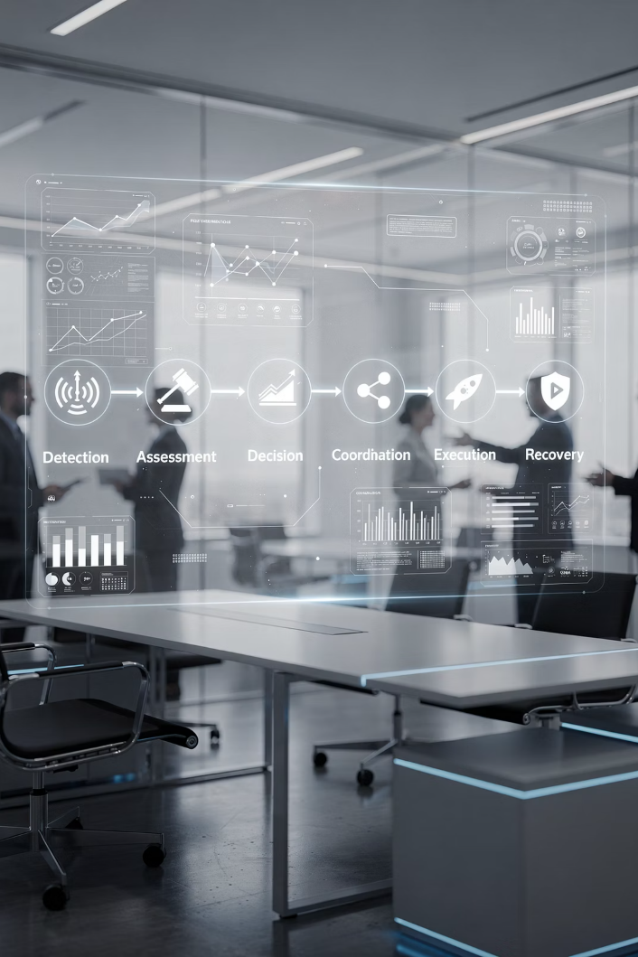
خامساً لاً
المراحل الأساسية
مراحل الاستجابة للأزمات الرقمية
تمر الاستجابة الفعالة للأزمات الرقمية بخطوات دقيقة ومنظمة لضمان عدم تفاقم الوضع. كل مرحلة تتطلب إجراءات محددة وتوقيتاً دقيقاً لتحقيق أفضل النتائج في احتواء الأزمة والحد من آثارها السلبية.

Slide 30
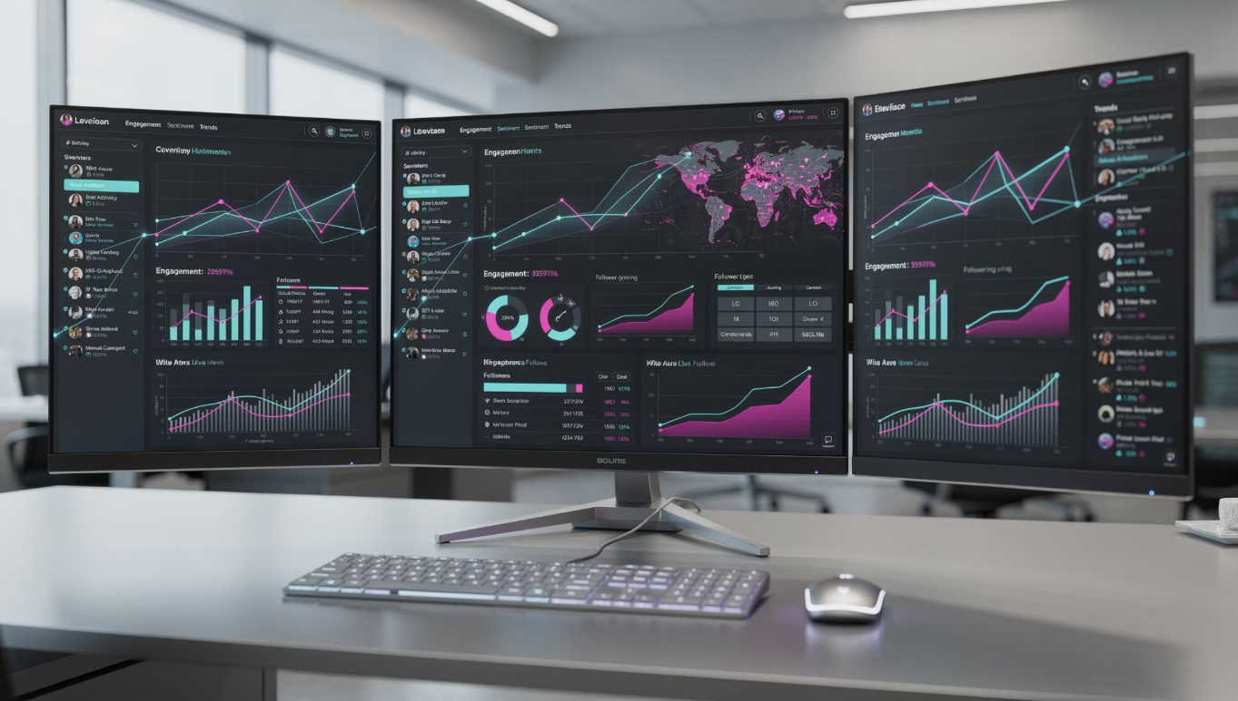
المرحلة الأولى: الاكتشاف والإنذار المبكر
Social Listening
مراقبة المنصات الرقمية بشكل مستمر لرصد بداية التريند السلبي أو الخلل التقني في مراحله الأولى.
تتبع المحادثات على وسائل التواصل الاجتماعي
تحليل المشاعر والاتجاهات السلبية
رصد الإشارات المبكرة للمشاكل التقنية
إعداد تنبيهات فورية للفريق المختص

Slide 31



المرحلة الثانية: الاحتواء والحد من الأضرار
السيطرة
البيان الأولي
عزل الأنظمة
اتخاذ إجراءات فورية للحد من تفاقم الأزمة
إصدار بيان سريع "نحن نحقق في الأمر" لتهدئة الجمهور
عزل الأنظمة المتضررة فوراً لمنع انتشار المشكلة

Slide 32
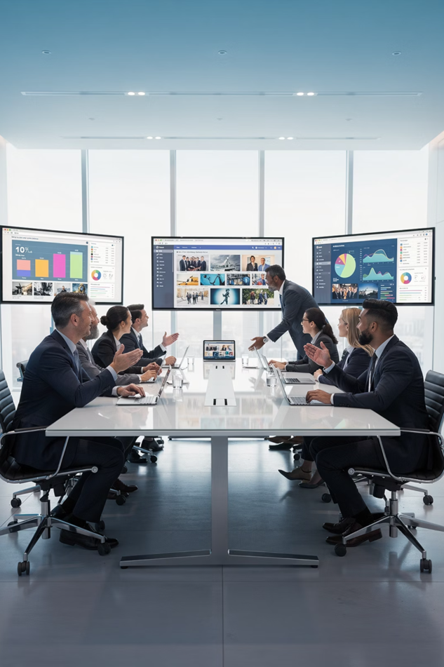
المرحلة الثالثة: استعادة النشاط
الحلول النهائية
في هذه المرحلة الحاسمة، يتم التركيز على إصلاح الأعطال التقنية بشكل نهائي وتقديم الحلول الشاملة للمتضررين.
يشمل ذلك استعادة الخدمات المتوقفة، تعويض المتأثرين، وضمان عدم تكرار المشكلة مستقبلاً من خلال تحديثات وتحسينات جذرية.

Slide 33
المرحلة الرابعة: التعلم والاستفادة
توثيق الدروس
تطوير الحماية
تحليل الأسباب
إنشاء قاعدة معرفية للاستفادة من التجربة مستقبلاً
تحسين جدار الحماية الرقمي والاتصالي لمنع تكرار الأزمات
دراسة معمقة لـ "ماذا حدث؟" لفهم الجذور الحقيقية للأزمة

Slide 34
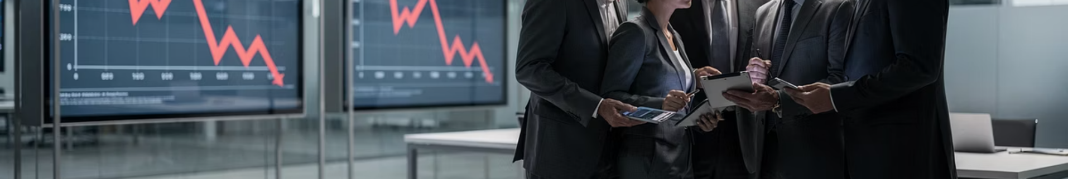
سادساً لاً
التأثيرات طويلة المدى
الانعكاسات السلبية للأزمات الرقمية
الأزمة الرقمية لا تنتهي بانتهاء التريند أو توقف الحديث عنها على وسائل التواصل الاجتماعي. بل تترك آثاراً عميقة ومتعددة الأبعاد تؤثر على المؤسسة على المدى الطويل في جوانب مالية وسمعية وقانونية ونفسية.

Slide 35
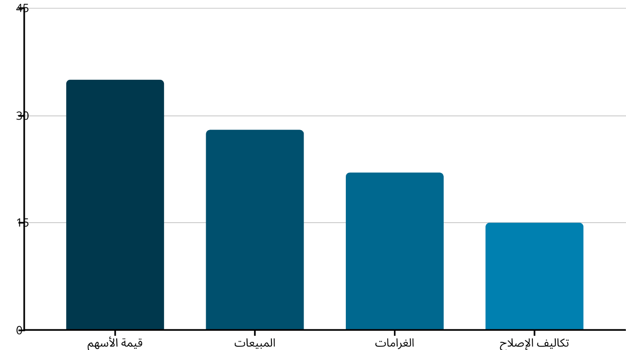
الأثر المالي للأزمات الرقمية
التكلفة الحقيقية
تشمل الخسائر المالية انخفاض قيمة الأسهم بشكل حاد، خسارة المبيعات نتيجة فقدان ثقة العملاء، ودفع غرامات باهظة في حالات اختراق البيانات.
التكاليف غير المباشرة تشمل أيضاً نفقات إصلاح الأنظمة وتعويض المتضررين.

Slide 36



تأثير الأزمات على سمعة المؤسسة
تدهور الصورة الذهنية
صعوبة جذب المواهب
فقدان ثقة العملاء
تأثير سلبي طويل المدى على العلامة التجارية والسمعة
تراجع جاذبية المؤسسة للكفاءات والمواهب الجديدة
تآكل الثقة التي بُنيت على مدى سنوات في أيام معدودة

Slide 37

الآثار القانونية والنفسية
المساءلة القانونية
التعرض للمساءلة القانونية نتيجة تسريب بيانات الخصوصية أو انتهاك اللوائح التنظيمية. قد تشمل العقوبات غرامات ضخمة ودعاوى قضائية جماعية من المتضررين.
التأثير النفسي
التوتر الوظيفي واهتزاز الروح المعنوية داخل الفريق التقني والإداري. الضغط النفسي يؤثر على الإنتاجية والولاء المؤسسي.

Slide 38


كيف تتأثر الصورة الذهنية أثناء الأزمات؟
فقدان الثقة
الأزمة تهز الثقة المبنية على مدى سنوات في لحظات
التشكيك في القيم
الجمهور يعيد تقييم القيم والمبادئ التي تدعيها المؤسسة
إعادة التقييم الشاملة
مراجعة شاملة لكل ما يتعلق بالمؤسسة من منتجات وخدمات وسياسات
الانطباع السلبي المستمر
إذا لم تُدار الأزمة بشكل صحيح، يتحول الانطباع السلبي إلى صورة ذهنية راسخة

Slide 39
جدول الانعكاسات السلبية الشاملة
نوع الأثر
الوصف
مالي
انخفاض قيمة الأسهم، خسارة المبيعات، أو دفع غرامات اختراق البيانات
سمعة المؤسسة
فقدان ثقة العملاء وصعوبة جذب مواهب جديدة للعمل
قانوني
التعرض للمساءلة القانونية نتيجة تسريب بيانات الخصوصية
نفسي
التوتر الوظيفي واهتزاز الروح المعنوية داخل الفريق التقني والإداري

Slide 40




ما تم تناوله في المحاضرة السابعة
مفهوم السمعة المؤسسية وأنواعها
الأدوات الرقمية وإدارة السمعة
إدارة اأزمات الرقمية
"المفهوم- والخصائص"
نظريات إدارة الأزمات الرقمية
06
05
مراحل الاستجابة للأزمات
الرقمية
الإنعكاسات السلبية للأزمات الرقمية

Slide 41



Thank You

